Slide 1
Тема 3. Регион как социально-экономическая система и как объект управления

Slide 2
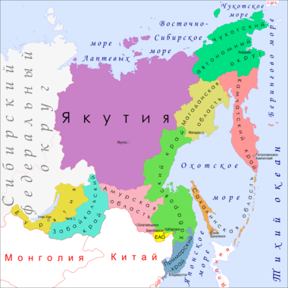

Slide 3
2 февраля 2021 г. КАКИЕ ИЗМЕНЕНИЯ ЖДУТ ДАЛЬНИЙ ВОСТОК: ИТОГИ ЯНВАРСКИХ СЛУШАНИЙ У ПОЛПРЕДА

Slide 4
Создание благоприятных условий для ведения бизнеса
Одной из ключевых тем обсуждения - совершенствование преференциальных режимов территорий опережающего развития (ТОР) и Свободного порта.
В 2020 году подписаны соглашения почти на 3 триллиона рублей, фактически инвесторы вложили уже 964,9 миллиарда рублей, создали 53,3 тысячи рабочих мест.
«Нам поверили более 2,6 тысячи компаний, которые обязались вложить в экономику Дальнего Востока и Арктики более 5 триллионов рублей. С учетом масштаба спроса, финансового ресурса стран АТР и динамики международной конкурентной борьбы, убежден, что подобную динамику можно сохранить. Наш первоочередной приоритет – сделать так, чтобы конвертировать заявленные намерения инвесторов в фактические инвестиции», – отметил в своем выступлении министр РФ по развитию Дальнего Востока и Арктики Алексей Чекунков.

Slide 5
Создание благоприятных условий для ведения бизнеса
Инвесторы на Дальнем Востоке и в Арктике могут воспользоваться инфраструктурной субсидией. На Дальнем Востоке такая мера поддержки предоставлена 13 проектам. Для этого из федерального бюджета было выделено 25,3 миллиарда рублей. В свою очередь, инвесторы вложили 304 миллиарда рублей, создали 11,5 тысяч рабочих мест.
«Сейчас на Дальний Восток приходится 34% зарубежных инвестиций, приходящих в Россию. Но мы живем в конкурентных условиях. Совершенствование преференциальных режимов идет в Японии, Китае, Республике Корея, Малайзии. Надо улучшать условия для инвесторов на Дальнем Востоке», – заявил Юрий Трутнев.
В 2020 году четыре региона ДФО вошли в ТОП-30, десять регионов повысили свои места в Национальном рейтинге состояния инвестклимата. Минвостокразвития России разработает план мероприятий, который позволит сохранить положительную динамику показателей в Национальном рейтинге для регионов ДФО и повысить уровень инвестиционного климата в арктических регионах.

Slide 6
Национальная программа развития Дальнего Востока
805 мероприятий с 23 показателями
В качестве ключевых ориентиров определены измеримые значения, установленные Указом Президента РФ о мерах по социально-экономическому развитию ДФО.

Slide 7
Цели социально-экономического развития Дальнего Востока на период до 2024 года:
превышение среднероссийских темпов роста показателей качества жизни населения, в том числе по следующим основным направлениям: повышение ожидаемой продолжительности жизни не менее чем на пять лет, снижение смертности населения трудоспособного возраста не менее чем на 35 процентов, увеличение годового объема жилищного строительства в 1,6 раза;
превышение среднероссийских темпов роста показателей экономического развития, в том числе за счет увеличения объема накопленных инвестиций до 800 млрд. рублей, создания не менее 200 предприятий на территориях опережающего социально-экономического развития и в свободном порту Владивосток, а также не менее 30 тыс. новых рабочих мест;

Slide 8
Цели социально-экономического развития Дальнего Востока на период до 2035 года:
прекращение миграционного оттока населения;
превышение среднероссийских показателей качества жизни населения;
превышение среднероссийских показателей экономического развития.

Slide 9
Меры поддержки дальневосточников
Программа «Дальневосточный гектар».
Бесплатный участок земли с начала ее реализации получили 88,5 тысяч человек.
Программа «Дальневосточная ипотека».
Льготные кредиты под 2% годовых пользуются повышенным спросом. За первый год действия программы подано 57 тысяч заявок, из которых одобрено более 63%, что выше среднего уровня по РФ, выдано 15,3 тысячи кредитов на сумму 54,9 миллиарда рублей (75% всей выдачи ипотеки на новостройки в ДФО в 2020 году), на 36% выросло количество ипотечных кредитов за год, что также больше чем по РФ. Каждая вторая квартира в новостройке (53%) и каждый шестой ипотечный кредит (17%) выданы по данной программе.
«Демографический пакет».
Включает единовременную выплату при рождении первого ребенка, материнский капитал и ежемесячную выплату при рождении третьего ребенка и последующих детей. Реализация данных мер господдержки в 2020 году позволила обеспечить рост семей, получивших единовременную выплату при рождении первого ребенка почти в два раза – данную выплату получили 44,8 тысячи семей, материнский капитал был предоставлен более 11 тысячам семей (рост в 2,7 раза), а ежемесячные выплаты при рождении третьего и последующих детей – более 70 тысячам семей (рост в 3,9 раза).

Slide 10
Развитие лесной отрасли
Новая редакция Стратегии развития лесного комплекса до 2030 года.
Главные цели документа – повысить эффективность лесной отрасли, удвоить ее вклад в ВВП страны, способствовать дальнейшему развитию экономики
Основные задачи – сделать так, чтобы большая часть добавленной стоимости при переработке древесины формировалась на территории страны, чтобы открывались новые современные предприятия по производству бумаги, картона, фанеры, стройматериалов, биотоплива, мебели и создавались новые рабочие места.
В лесной промышленности темпы прироста добавленной стоимости увеличились на 5,2%, а вклад в ВВП вырос с 0,5% до 0,74%. До 23% вырос объем занятости.
В планах – увеличить добавленную стоимость, объем заготовки древесины и объем экспорта пиломатериалов. На 79% увеличился рост платежей в бюджет в сфере лесного хозяйства от использования лесов.
По итогам 2019 года отношение площади лесовосстановления и лесоразведения к площади вырубленных и погибших лесных насаждений составляет 80,7%. К 2024 году показатель должен вырасти до 100%. Для этого, в том числе планируется создать новые питомники, ввести интенсивную модель пользования – все это на сотни тысяч гектаров увеличит площади нового леса.

Slide 11
По предварительным данным Саха (Якутия) стата, в январе 2021 года индекс промышленного производства составит 103,9% (преимущественно за счет роста добычи АК «АЛРОСА»).
По производству важнейших видов промышленной продукции прогнозируется рост по сравнению с соответствующим периодом прошлого года:
- угля каменного и бурого – в 1,7 раз;
- природного газа – в 1,5 раза;
- нефти обезвоженной – на 6,3%;
- конденсата газового нестабильного – на 14,4%;
- концентрата золотосодержащего – на 5,1%.
В сельском хозяйстве в январе 2021 года по сравнению с январем 2020 года ожидается снижение производства на 18,7% скота и птицы на убой (625,1 тонн), на 2,8% меньше молока (3 040,9 тонн), на 6,4% больше яиц (12 млн. шт.).
http://src-sakha.ru/content/macro/macroeconomika

Slide 12
По предварительным данным Саха (Якутия) стата, в январе 2021 года индекс промышленного производства составит 103,9% (преимущественно за счет роста добычи АК «АЛРОСА»).
Объем инвестиций в основной капитал за январь 2021 года по сравнению с аналогичным показателем 2020 года снизится на 32,9%.
Объем строительных работ по сравнению с январем 2020 года снизится в 1,8 раз и составит 6,4 млрд. рублей. Ввод жилья (без учета жилых домов на участках для ведения садоводства) составит 84,3% относительно уровня января 2020 года – 32,1 тыс. кв. метров.
Ожидается снижение показателя «перевезено грузов» всеми видами транспорта (13,4 млн. тонн) на 15,4% по сравнению с аналогичным периодом 2020 года, пассажиров (2,8 млн. человек) на 63,5%.
http://src-sakha.ru/content/macro/macroeconomika

Slide 14
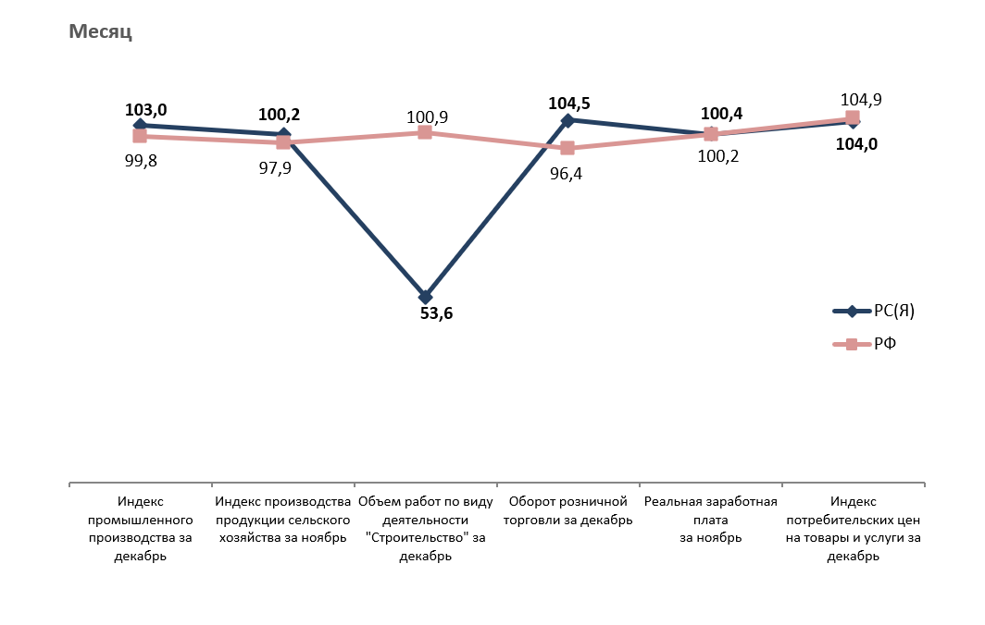

Slide 15
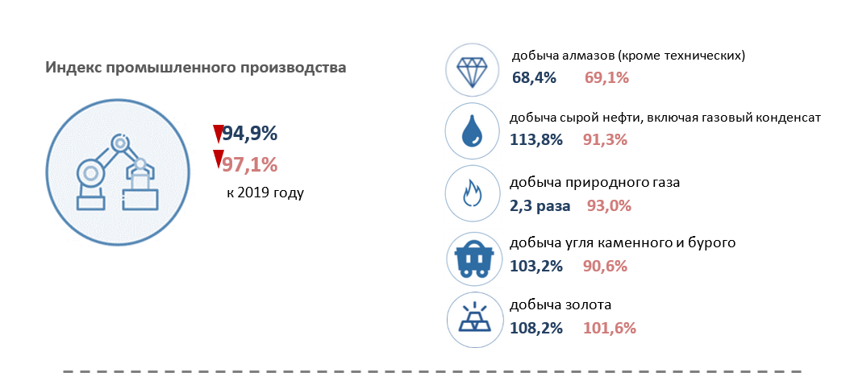

Slide 16
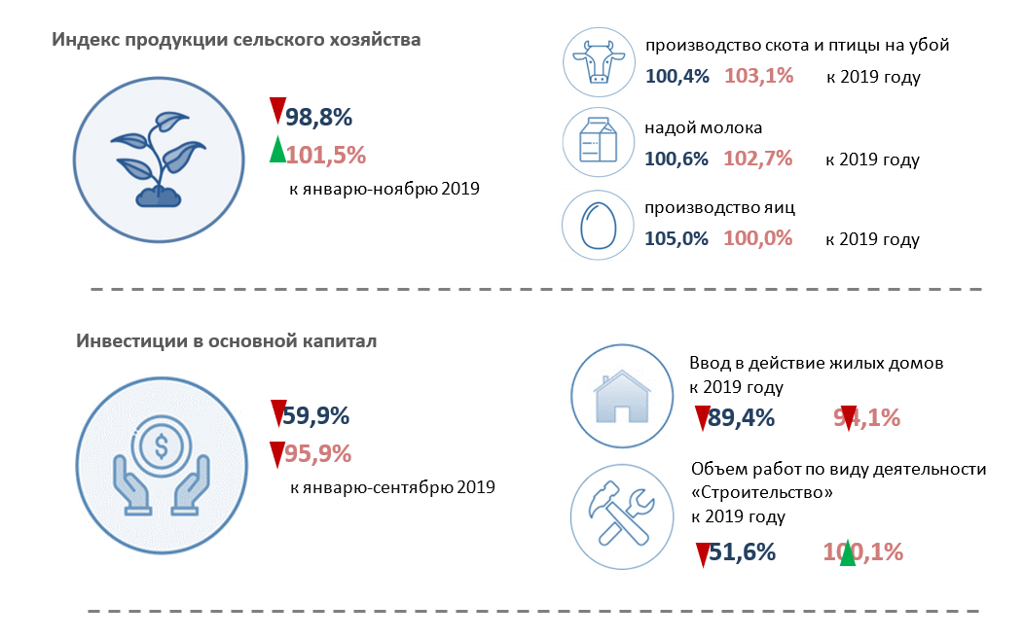

Slide 18
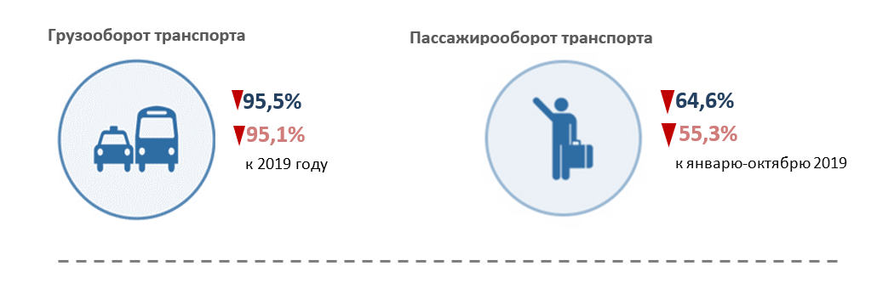

Slide 19
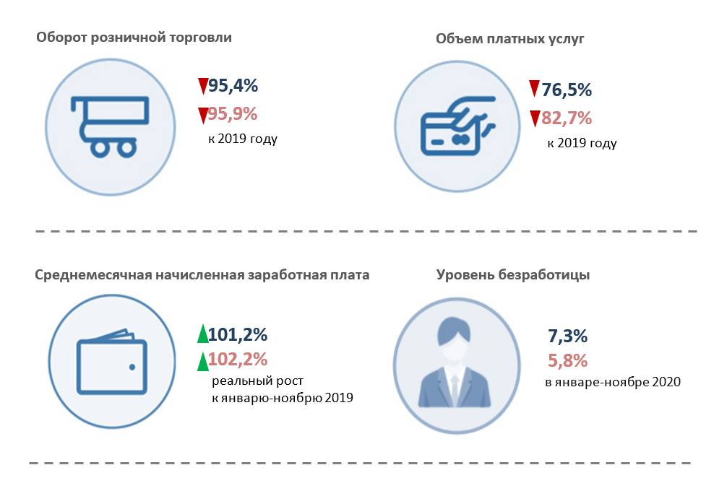

Slide 21
Принят законопроект «О государственном бюджете Республики Саха (Якутия) на 2021 год и на плановый период 2022 и 2023 годов».
Общий объем доходов в 2021 году составит 199 млрд 225,9 млн рублей, в том числе налоговых доходов 117 млрд 240,5 млн рублей, неналоговых доходов 6 млрд 5,5 млн рублей и безвозмездных поступлений 75 млрд 979,8 млн рублей.
Доходы планируются на 2022 и 2023 годы в сумме 219 132 099,5 тыс. рублей и 183 222 982,5 тыс. рублей соответственно.

Slide 22
Расходы ГБ
Общий объем расходов ГБ на 2021 год определен на уровне 200 млрд 224,4 млн рублей, 2022 год – 220 млрд 130,6 млн рублей, 2023 год – 184 млрд 221,5 млн рублей.
Общий объем программных расходов с учетом федеральных средств на 2021 год составит 193 369 291 тыс. рублей, на 2022 год – 199 452 822 тыс. рублей, 2023 год – 164 440 251 тыс. рублей.
Приоритетом расходов в ГБ РС(Я) в 2021 году и плановом периоде 2022 и 2023 годов остается содействие достижению национальных целей развития, инструментом реализации которых являются национальные проекты.

Slide 23
Инвестиционная программа Якутии сформирована исходя из следующих приоритетов:
- Реализация республиканской адресной программы «Переселение граждан из аварийного жилищного фонда на 2019 - 2025 годы» на 2021 г. – 8 млрд 261 млн рублей, на 2022 г. - 15 млрд 563 млн рублей;
- Строительство объектов в рамках региональных проектов Республики Саха (Якутия), направленных на достижение результатов федеральных проектов на 2021 г. - 4 млрд 550 млн рублей, на 2022 г. – 3 млрд 807 млн рублей, на 2023 г. – 48,6 млн рублей;
- Реализация мероприятий Плана социального развития центров экономического роста Республики Саха (Якутия) на 2021 г. - 2 млрд 601 млн рублей;

Slide 24
Инвестиционная программа Якутии сформирована исходя из следующих приоритетов:
- Строительство объектов социальной сферы в рамках реализации инвестиционных проектов по соглашениям государственно-частного партнерства на 2021 г. - 2 млрд 039 млн рублей, на 2022 г. - 2 млрд 757 млн рублей, на 2023 г. - 3 млрд 403 млн рублей;
- Строительство объектов в рамках государственной республиканской программы «Комплексное развитие сельских территорий на 2020-2025 годы» на 2021 г. – 2 млрд 178 млн рублей, на 2022 год - 934,3 млн рублей, на 2023 г. – 56,1 млн рублей.

Slide 25
Спасибо за внимание!

